Slide 1

PowerPoint Design
网络攻防演练全流程解析

Slide 2
目录
CONTENTS
01
网络攻防演练的作用
05
演练复盘
演练原则
06
总结与展望
02
演练准备阶段
07
问答环节
03
04
演练实施阶段

Slide 3
01
网络攻防演练的作用
POWERPOINT

Slide 4
检验防御能力
评估防护体系有效性
发现薄弱环节
优化安全策略
通过模拟攻击，检验现有网络安全防护体系的有效性，确保防护措施能够抵御真实攻击。 例如，某企业通过演练发现其防火墙配置存在漏洞，及时调整后有效提升了防护能力。
演练可发现防御体系中的薄弱环节，如网络架构缺陷、安全策略不足等。 某金融机构在演练中发现其内部网络隔离不足，攻击者可轻易横向移动，随后加强了网络分段。
根据演练结果优化安全策略，调整防火墙规则、入侵检测系统配置等。 某互联网公司演练后优化了安全策略，将误报率降低了30%，提高了安全运营效率。

Slide 5
发现安全隐患
检查网络设备、服务器等的配置，发现可能导致安全问题的配置缺陷。 某企业演练中发现其服务器的默认密码未更改，攻击者可轻易登录，随后加强了密码管理。
发现配置缺陷
1
2
3
挖掘系统漏洞
评估安全策略不足
演练能够挖掘系统中的漏洞，包括软件漏洞、配置漏洞等。 某电商企业在演练中发现其数据库存在SQL注入漏洞，及时修复后避免了数据泄露风险。
评估现有安全策略是否足够应对复杂攻击，发现策略中的不足之处。 某制造业企业演练后发现其安全策略对新型攻击手段防御不足，及时更新策略后提升了防护能力。

Slide 6
提升应急响应能力
02
01
03
提高预警与处置效率
锻炼监测与分析能力
增强协同作战能力
提高安全团队的预警与处置效率，确保在攻击初期及时响应。 某互联网企业在演练后将应急响应时间缩短了50%，成功阻止了多次真实攻击。
提升安全团队对攻击行为的监测与分析能力，快速发现异常流量和行为。 某金融企业在演练中提升了监测能力，将攻击发现时间缩短了40%，有效降低了风险。
增强不同部门之间的协同作战能力，提升整体应急响应水平。 某企业演练后加强了安全部门与运维部门的协作，成功应对了一起复杂的网络攻击。

Slide 7
增强安全意识
01
02
提高员工安全认知
强化安全防范能力
提高员工对网络安全的认知，使其了解常见攻击手段和防范措施。 某企业在演练后开展安全培训，员工安全认知水平提升了60%，减少了因人为失误导致的安全事件。
强化员工的安全防范能力，使其能够在日常工作中有效防范安全威胁。 某企业通过演练和培训，员工的安全防范能力显著提升，钓鱼邮件点击率降低了70%。
03
建立安全文化
通过演练和培训，逐步建立企业内部的安全文化，营造良好的安全氛围。 某企业通过持续演练和文化建设，形成了全员参与的安全文化，安全事件数量减少了80%。

Slide 8
02
演练原则
POWERPOINT

Slide 9
安全可控原则
01
02
03
确保生产系统稳定
保障数据安全
可控的攻击范围
确保演练不影响生产系统的正常运行，避免造成业务中断。 某企业在演练中严格控制攻击强度，确保生产系统稳定运行，未出现业务中断情况。
保障演练过程中数据的安全，防止数据泄露和篡改。 某企业在演练中对敏感数据进行加密处理，确保数据安全，未发生数据泄露事件。
确保攻击范围可控，避免攻击行为超出预定范围。 某企业在演练中设置了严格的攻击范围限制，所有攻击行为均在可控范围内进行。

Slide 10
保密原则
严格管理敏感信息
限制信息传播
信息脱敏处理
严格管理演练中的敏感信息，防止信息泄露。 某企业在演练中对敏感信息进行分级管理，严格控制访问权限，未发生信息泄露事件。
限制演练信息的传播范围，仅限参与人员知晓。 某企业在演练中明确了信息传播范围，所有参与人员均签订了保密协议，确保信息不外泄。
对演练中涉及的敏感信息进行脱敏处理，降低信息泄露风险。 某企业在演练中对敏感信息进行了脱敏处理，确保即使信息泄露也不会造成严重后果。

Slide 11
模拟真实原则
模拟真实攻击场景
参考真实攻击案例
持续更新攻击手段
模拟真实的网络攻击场景，包括常见的攻击手段和攻击路径。 某企业在演练中模拟了多种真实攻击场景，如DDoS攻击、钓鱼邮件攻击等，提升了演练的实战性。
参考真实的网络攻击案例，确保演练场景具有实际参考价值。 某企业在演练中参考了近期发生的重大网络攻击案例，结合自身实际情况设计演练场景，提升了演练效果。
持续更新攻击手段，确保演练能够应对最新的安全威胁。 某企业在演练中不断引入新型攻击手段，如人工智能辅助攻击，提升了演练的前瞻性和实战性。

Slide 12

持续改进原则
通过演练优化安全体系
通过演练发现的问题，优化网络安全防护体系。 某企业在演练后根据发现的问题，优化了网络安全防护体系，提升了整体防护能力。
总结经验教训
总结演练中的经验教训，为后续演练和安全建设提供参考。 某企业在每次演练后都进行详细总结，将经验教训整理成文档，供后续参考和学习。
持续提升安全能力
持续提升网络安全防护能力，确保能够应对不断变化的安全威胁。 某企业通过持续演练和改进，网络安全防护能力逐年提升，成功抵御了多次真实攻击。

Slide 13
03
演练准备阶段
POWERPOINT

Slide 14
成立演练组织
演练领导小组
演练保障小组
成立演练领导小组，负责演练的总体策划和协调。 某企业成立了由高管组成的演练领导小组，负责演练的整体规划和资源调配，确保演练顺利进行。
成立演练保障小组，负责演练的后勤保障和技术支持。 某企业成立了由运维人员和行政人员组成的演练保障小组，负责演练期间的设备维护、场地布置和物资供应，确保演练的顺利进行。
演练执行小组
成立演练执行小组，负责演练的具体实施。 某企业成立了由安全专家和技术人员组成的演练执行小组，负责演练的具体操作和执行，确保演练的实战性。

Slide 15

制定演练计划
确定演练时间
根据业务需求和资源情况，确定演练的具体时间。 某企业根据业务低峰期和人员安排，确定了演练时间为周末，确保演练不影响正常业务。
确定演练范围
明确演练涉及的系统和网络范围，确保演练目标明确。 某企业明确了演练范围为关键业务系统和核心网络，确保演练能够覆盖重点防护对象。
确定演练内容
确定演练的具体内容，包括攻击手段、防御策略等。 某企业根据近期安全威胁和业务需求，确定了演练内容包括DDoS攻击防御、钓鱼邮件检测等，确保演练具有针对性。

Slide 16

资源准备
技术资源
人员培训
文档资料
准备演练所需的技术资源，如攻击工具、防御设备等。 某企业准备了多种攻击工具和防御设备，确保演练能够顺利进行，技术资源充足。
对参与演练的人员进行培训，确保其具备相应的技能和知识。 某企业对参与演练的人员进行了为期一周的培训，包括攻击手段、防御策略等内容，确保人员具备实战能力。
准备演练相关的文档资料，如演练方案、应急预案等。 某企业准备了详细的演练方案和应急预案，确保演练过程中有章可循，应对有序。

Slide 17
04
演练实施阶段
POWERPOINT

Slide 18
演练启动
召开启动会
召开演练启动会，明确演练目标和流程。 某企业在演练前召开启动会，明确了演练目标、流程和各小组职责，确保演练顺利进行。
攻击方准备
攻击方根据演练方案进行攻击准备，包括工具调试、信息收集等。 某企业攻击方在启动会后立即进行攻击准备，调试攻击工具，收集目标系统信息，确保攻击能够顺利实施。
防守方准备
防守方根据演练方案进行防守准备，包括设备配置、人员安排等。 某企业防守方在启动会后迅速进行防守准备，配置防御设备，安排人员值守，确保能够及时应对攻击。

Slide 19
攻击实施
01
侦察与信息收集
02
漏洞利用与渗透
03
权限提升与横向移动
04
数据渗出
攻击方进行侦察，收集目标系统的相关信息，为攻击做准备。 某企业攻击方通过网络扫描、社会工程学等手段，收集了目标系统的大量信息，为后续攻击提供了有力支持。
攻击方利用收集到的信息，寻找并利用目标系统的漏洞进行渗透。 某企业攻击方成功利用目标系统的SQL注入漏洞，获得了部分系统权限，进一步扩大了攻击范围。
攻击方在获得部分权限后，尝试提升权限并进行横向移动，扩大攻击范围。 某企业攻击方通过权限提升和横向移动，成功控制了多个关键系统，进一步模拟真实攻击场景。
攻击方尝试将目标系统中的数据渗出，验证数据泄露风险。 某企业攻击方通过隐蔽通道将部分数据渗出，验证了数据泄露风险，为防守方提供了改进方向。

Slide 20

防守应对
监测与预警
溯源分析
防守方通过监测系统，实时监测网络流量和系统行为，及时发现异常并发出预警。 某企业防守方通过部署入侵检测系统和流量监测设备，实时监测网络流量，及时发现攻击行为并发出预警。
防守方对攻击行为进行溯源分析，确定攻击来源和攻击路径。 某企业防守方通过技术手段对攻击行为进行溯源分析，确定了攻击来源和路径，为后续防御提供了依据。
应急响应
信息共享与协同作战
防守方根据预警信息，迅速启动应急响应流程，采取措施应对攻击。 某企业防守方在收到预警后，迅速启动应急响应流程，及时阻断攻击行为，降低了损失。
防守方与外部单位进行信息共享，协同作战，共同应对攻击。 某企业防守方与外部安全厂商和友邻单位进行信息共享，协同作战，成功抵御了一起复杂的网络攻击。

Slide 21
05
演练复盘
POWERPOINT

Slide 22



数据汇总与分析
汇总演练数据
汇总演练过程中产生的各类数据，包括攻击流量、防御效果等。 某企业在演练后对攻击流量、防御效果等数据进行了详细汇总，为后续分析提供了数据支持。
分析演练目标达成情况
分析演练目标的达成情况，评估演练效果。 某企业通过数据分析，评估了演练目标的达成情况，发现部分目标未完全达成，为后续改进提供了方向。
评估数据价值
评估数据的价值，确定数据对后续安全建设的参考价值。 某企业对汇总的数据进行了价值评估，确定了部分数据对后续安全建设具有重要参考价值，为后续工作提供了依据。

Slide 23
漏洞与风险评估
评估漏洞严重程度
对演练中发现的漏洞进行严重程度评估，确定修复优先级。 某企业对发现的漏洞进行了严重程度评估，确定了部分高危漏洞的修复优先级，及时进行了修复。
评估系统安全风险
评估系统的整体安全风险，确定后续安全建设的重点方向。 某企业通过漏洞评估和风险分析，确定了系统的整体安全风险，明确了后续安全建设的重点方向。
提出改进建议
根据漏洞和风险评估结果，提出改进建议，优化安全体系。 某企业根据漏洞和风险评估结果，提出了多项改进建议，优化了网络安全防护体系。

Slide 24
应急响应能力评估
评估分析与处置能力
评估事件监测能力
评估防守方对攻击事件的分析与处置能力，确定处置效果。 某企业通过案例分析，评估了防守方的分析与处置能力，发现部分处置措施不够及时有效，为后续改进提供了依据。
评估协同作战能力
评估防守方对攻击事件的监测能力，确定监测效果。 某企业通过数据分析，评估了防守方的事件监测能力，发现部分攻击行为未被及时监测到，为后续改进提供了方向。
评估防守方与外部单位的协同作战能力，确定协同效果。 某企业通过协同作战案例分析，评估了协同作战能力，发现部分协同环节存在不足，为后续改进提供了方向。
02
01
03

Slide 25
技术清理
清除攻击残余
恢复系统状态
清除攻击行为在系统中留下的残余，确保系统安全。 某企业在演练后对系统进行了全面清理，清除了攻击行为留下的木马、后门等残余，确保系统安全。
将系统恢复到演练前的状态，确保系统正常运行。 某企业在演练后将系统恢复到演练前的状态，确保系统正常运行，未出现异常情况。
备份关键数据
对关键数据进行备份，确保数据安全。 某企业在演练后对关键数据进行了备份，确保数据安全，防止数据丢失。

Slide 26
报告输出与安全规划
01
02
03
编写演练报告
制定安全规划
跟踪改进效果
根据演练结果编写详细的演练报告，总结经验教训。 某企业根据演练结果编写了详细的演练报告，总结了经验教训，为后续安全建设提供了参考。
根据演练报告制定后续的安全规划，优化安全体系。 某企业根据演练报告制定了后续的安全规划，明确了安全建设的目标和任务，为后续工作提供了指导。
跟踪安全规划的实施效果，确保改进措施落实到位。 某企业对安全规划的实施效果进行了跟踪，确保改进措施落实到位，提升了网络安全防护能力。

Slide 27
06
总结与展望
POWERPOINT

Slide 28
总结演练的意义与价值
优化安全管理体系
提升网络安全防护能力
演练优化了安全管理体系，提升了安全管理水平。 某企业通过演练优化了安全管理体系，安全管理水平显著提升，安全事件数量减少了80%。
演练通过模拟真实攻击场景，提升了网络安全防护能力。 某企业通过多次演练，网络安全防护能力显著提升，成功抵御了多次真实攻击。
增强安全团队实战能力
演练增强了安全团队的实战能力，提升了应急响应水平。 某企业安全团队通过演练，实战能力显著增强，应急响应时间缩短了50%。

Slide 29
展望未来网络安全的发展趋势
01
02
03
人工智能与机器学习的应用
零信任安全架构的推广
云安全与边缘计算安全的发展
未来网络安全将广泛应用人工智能与机器学习技术，提升威胁检测和响应能力。 某企业已在部分安全设备中应用人工智能技术，威胁检测准确率提升了30%，未来将继续加大应用力度。
零信任安全架构将得到更广泛应用，提升系统安全性。 某企业正在逐步推广零信任安全架构，系统安全性显著提升，攻击成功率降低了60%。
云安全与边缘计算安全将成为未来网络安全的重要发展方向。 某企业已在云平台和边缘计算环境中部署了安全防护措施，云安全和边缘计算安全防护能力显著提升。

Slide 30
对参与单位的建议
加强安全人才培养
完善安全管理体系
加强技术应用与创新
加强安全人才培养，提升安全团队的专业能力。 某企业通过内部培训和外部合作，加强安全人才培养，安全团队专业能力显著提升。
完善安全管理体系，提升安全管理水平。 某企业通过优化安全管理体系，安全管理水平显著提升，安全事件数量减少了80%。
加强技术应用与创新，提升网络安全防护能力。 某企业通过应用人工智能、零信任等新技术，网络安全防护能力显著提升，成功抵御了多次真实攻击。

Slide 31
07
加减分细则
POWERPOINT

Slide 32
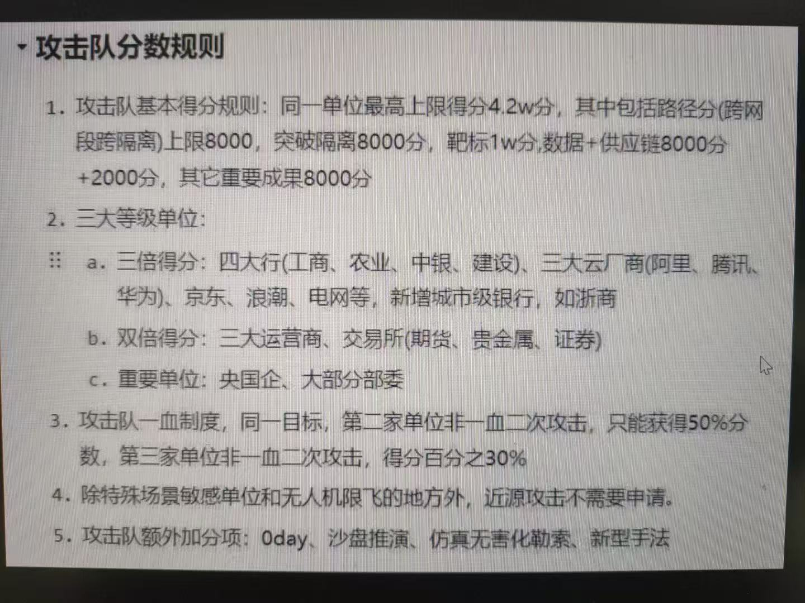
红队分数规则

Slide 33
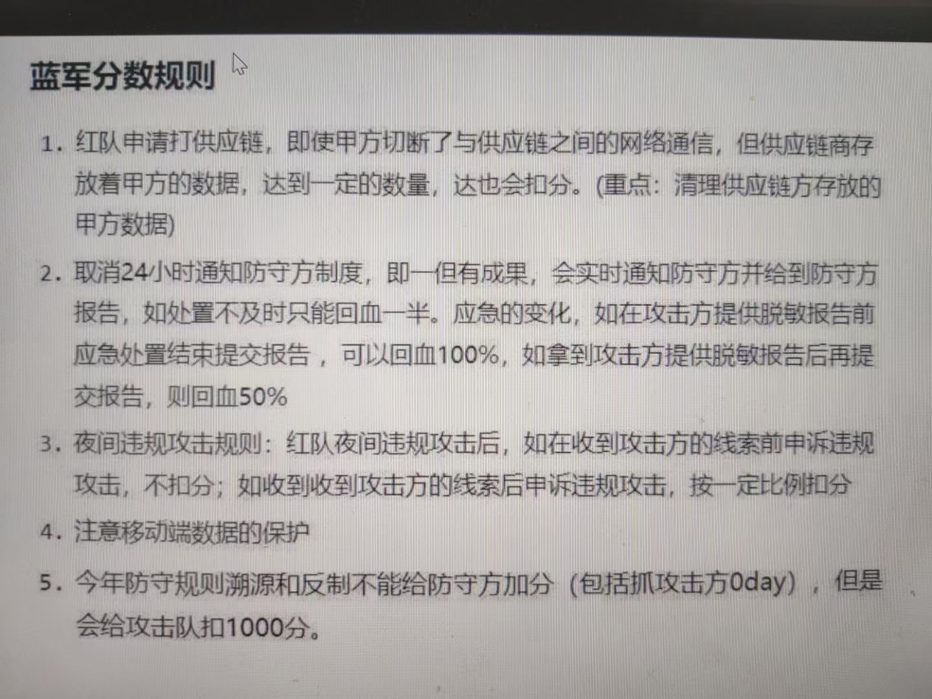

蓝队分数规则

Slide 34
谢谢大家

